Slide 1


“Khởi động”

Slide 2






Ô SỐ MAY MẮN
1
2
3
4

Slide 3





Chúc mừng bạn
đã nhận được một phần quà

Slide 4
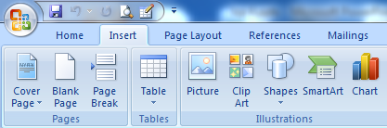

KHỞI ĐỘNG
Câu 1: Để chèn hình mẫu vào văn bản, từ thẻ Insert, em nháy chuột vào nút lệnh nào?
A.
B.
C.

Slide 5



KHỞI ĐỘNG
Câu 2: Ba bạn Bắc, Trung và Nam có những ý kiến khác nhau khi thay đổi màu đường viền của hình mẫu. Theo em bạn nào nói đúng?
Bắc
Trung
Nam

Nháy chuột vào hình, trong thẻ Format chọn Shape Fill
Nháy chuột vào hình, trong thẻ Format chọn Shape Outline
Nháy chuột vào hình, trong thẻ Format chọn Shape Styles.

Slide 6

KHỞI ĐỘNG
Câu 3: Quan sát bảng dưới đây và cho biết bảng này có bao nhiêu cột và bao nhiêu hàng?
A. 4 cột, 5 hàng
B. 5 cột, 4 hàng
C. 5 cột, 5 hàng

Slide 7
NHẬN XÉT

Slide 8
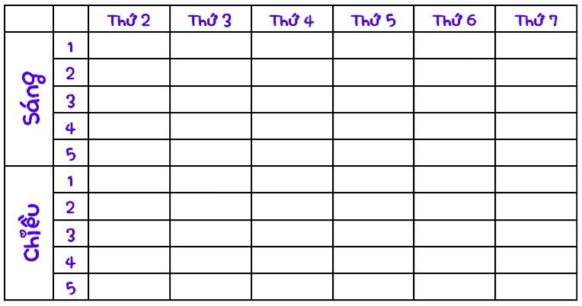

Slide 9
MÔN TIN HỌC
Thứ Ba ngày 06 tháng 12 năm 2022
BÀI 4
CHÈN VÀ TRÌNH BÀY BẢNG TRONG VĂN BẢN
(Tiết 1)

Slide 10
MỤC TIÊU
Chèn được bảng vào trang soạn thảo. Gõ được chữ, số vào bảng.
Biết cách chỉnh kích thước của bảng, kích thước cột, dòng trong bảng
Biết cách gộp các ô trong bảng
1
2
3
Notes:
Nhập hay còn gọi là gộp

Slide 11

Hoạt động 1: Chèn bảng vào trang soạn thảo
THẢO LUẬN NHÓM:
Thực hiện tạo bảng gồm 3 cột và 4 dòng.

Slide 12

Hoạt động 1: Chèn bảng vào trang soạn thảo
CHIA SẺ KẾT QUẢ

Slide 13
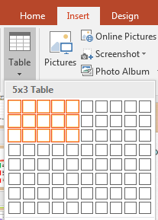
Hoạt động 1: Chèn bảng vào trang soạn thảo
Cách 1
Các bước thực hiện:
Bước 1: Trong thẻ Insert chọn Table.
Bước 2: Di chuyển con trỏ chuột vào vùng có các ô vuông để chọn số cột và số dòng. Nháy chuột để chèn bảng vào trang soạn thảo.
Notes:
Để chèn bảng vào trang soạn thảo chúng ta có 2 cách.
Sau đây thầy hướng dẫn lại các em Cách 1 như sau:

Slide 14
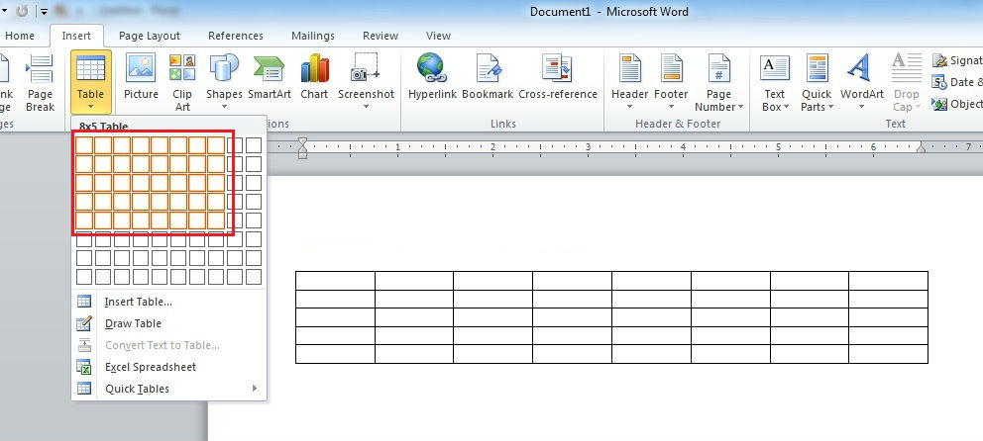
Hoạt động 1: Chèn bảng vào trang soạn thảo
Khi di chuyển con trỏ chuột vào vùng ô vuông, trang soạn thảo sẽ hiển thị bảng có số cột và số dòng tương ứng.
5 x 3 Table
Chỉ số cột
Chỉ số dòng

Slide 15
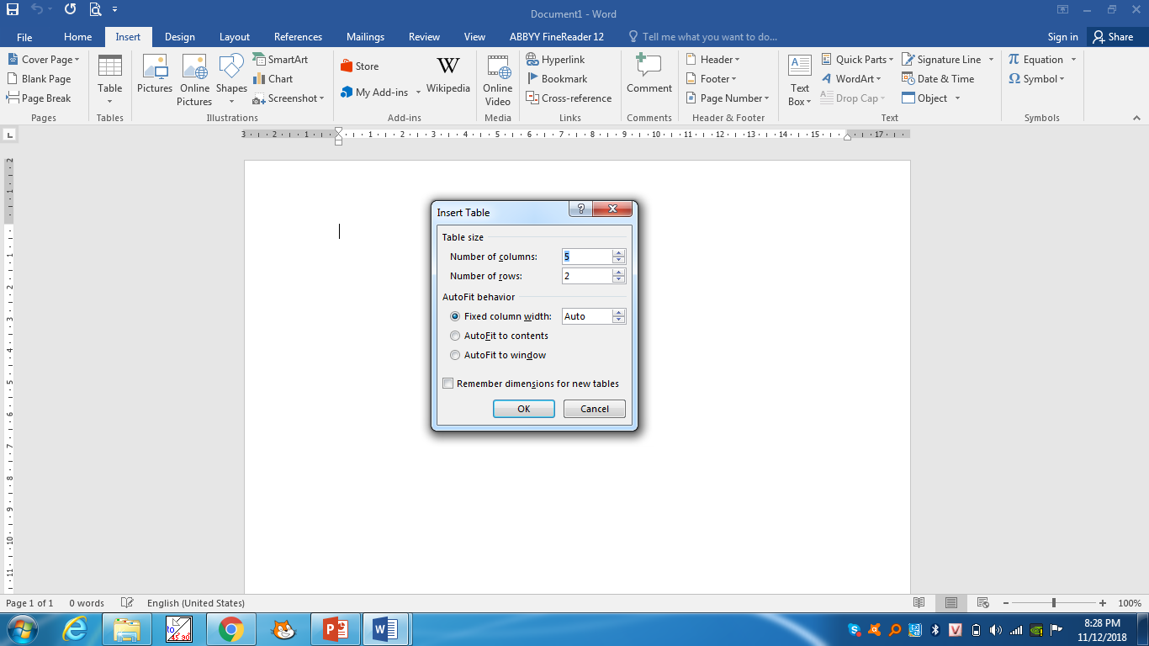
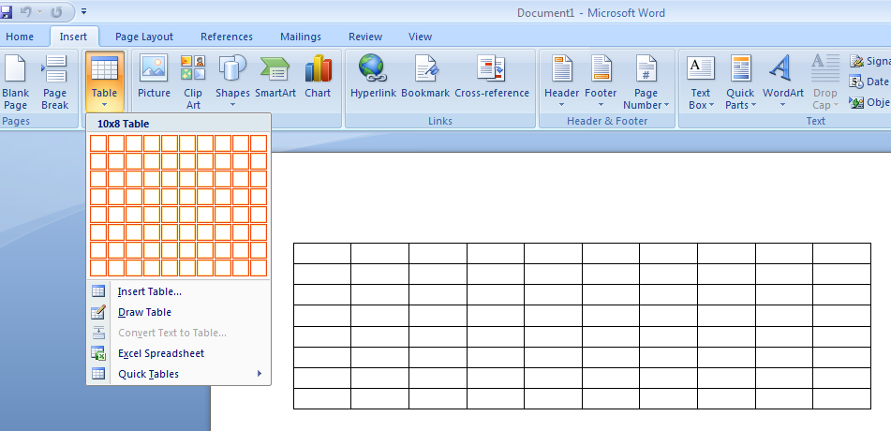
Hoạt động 1: Chèn bảng vào trang soạn thảo
Cách 2
Ô nhập số cột.
Ô nhập số dòng.
Notes:
Các em quan sát hình trên và cho thầy biết bảng trên tạo được tối đa bao nhiêu dòng, bao nhiêu cột
Vậy em muốn tạo nhiều 10 cột, 8 dòng thì làm thế nào. Thầy sẽ hướng dẫn các em cách tạo bảng thứ 2
Vẫn trong thẻ Insert\ Table\ Em chọn Insert Table.
Sau đó xuất hiện bảng để em nhập số cột, số hang\OK.

Slide 16

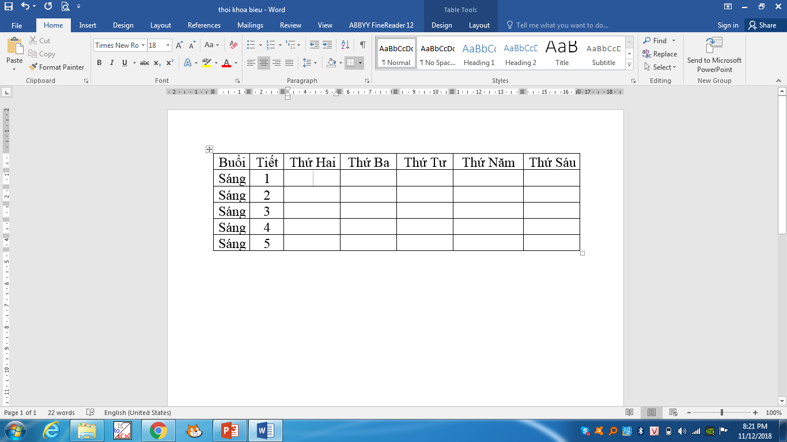
Thực hành
Cá nhân
Thời gian: 10 phút
Tạo thời khóa biểu theo mẫu sau:

Slide 17
Hoạt động 2: Trình bày bảng
a. Điều chỉnh độ rộng của cột, dòng:
THẢO LUẬN NHÓM:
Thực hiện điều chỉnh độ rộng của cột, dòng.

Slide 18
Hoạt động 2: Trình bày bảng
CHIA SẺ KẾT QUẢ

Slide 19
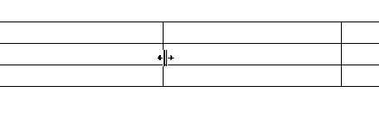
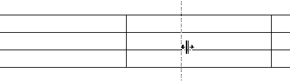

Hoạt động 2: Trình bày bảng
a. Điều chỉnh độ rộng của cột và dòng:
Các bước thực hiện:
Bước 1: Di chuyển con trỏ chuột vào đoạn thẳng, ranh giới giữa cột hoặc dòng, con trỏ chuột chuyển thành
Bước 2: Kéo thả chuột để tăng, giảm độ rộng của cột hoặc dòng.

Slide 20

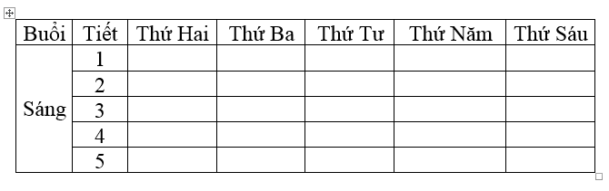
Hoạt động 2: Trình bày bảng
Quan sát bảng sau và đưa ra nhận xét.

Slide 21
Hoạt động 2: Trình bày bảng
a. Điều chỉnh độ rộng của cột:
b. Gộp các ô trong bảng

Slide 22
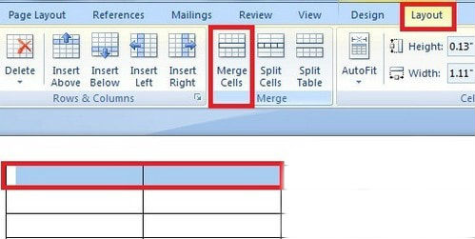
Hoạt động 2: Trình bày bảng
Bước 2: Trong thẻ Layout, chọn Merge Cells để gộp các ô.
Bước 1: Kéo thả chuột để chọn số ô cần gộp.

Slide 23
Hoạt động 2: Trình bày bảng
THỰC HÀNH

Slide 24
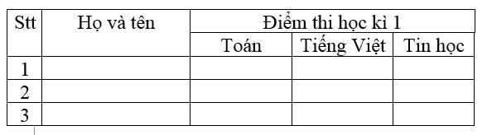
Thực hành
Cá nhân
Thời gian: 10 phút
Em hãy tạo bảng điểm theo mẫu sau:

Slide 25
Hoạt động 2: Trình bày bảng
NHẬN XÉT
NỘI DUNG THỰC HÀNH

Slide 26

CỦNG CỐ KIẾN THỨC
Quizizz

Slide 27
Câu 1: Để chèn bảng vào trang văn bản, từ thẻ Insert, em nháy chuột vào nút lệnh nào?
A. Table
B. Merge Cells
C. Pictures

Slide 28
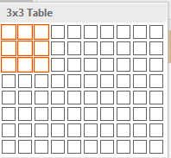
Câu 2: Hình bên dưới cho em biết bảng sẽ chèn có bao nhiêu dòng? Bao nhiêu cột?
A. 2 dòng, 3 cột
B. 3 dòng, 4 cột
C. 3 dòng, 3 cột

Slide 29
Câu 3: Để gộp các ô trong bảng em thực hiện theo cách nào sau đây:
A. Chọn số ô cần gộp -> Chọn Layout - > Chọn Merge Cells.
B. Chọn số ô cần gộp -> Chọn Insert -> Chọn Merge Cells
C. Chọn số ô cần gộp -> Chọn Format -> Chọn Merge Cells

Slide 30




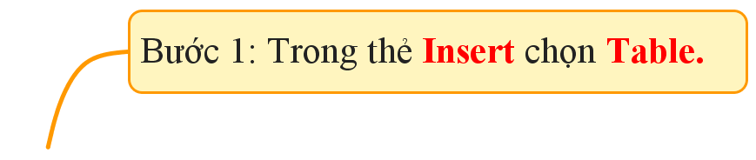


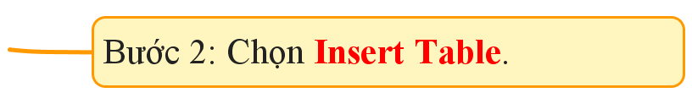
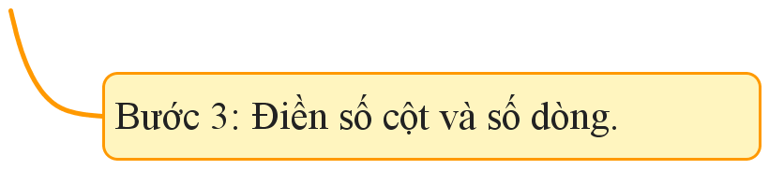
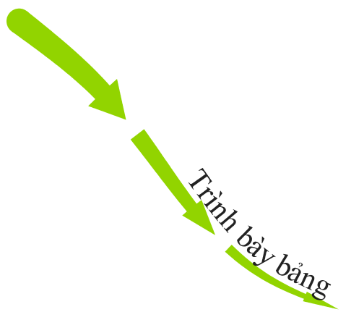







Slide 31






CẢM ƠN QUÝ THẦY CÔ VỀ DỰ GIỜ
MÔN TIN HỌC
Giáo viên:
Vũ Ngọc Hoàng

